Slide 1
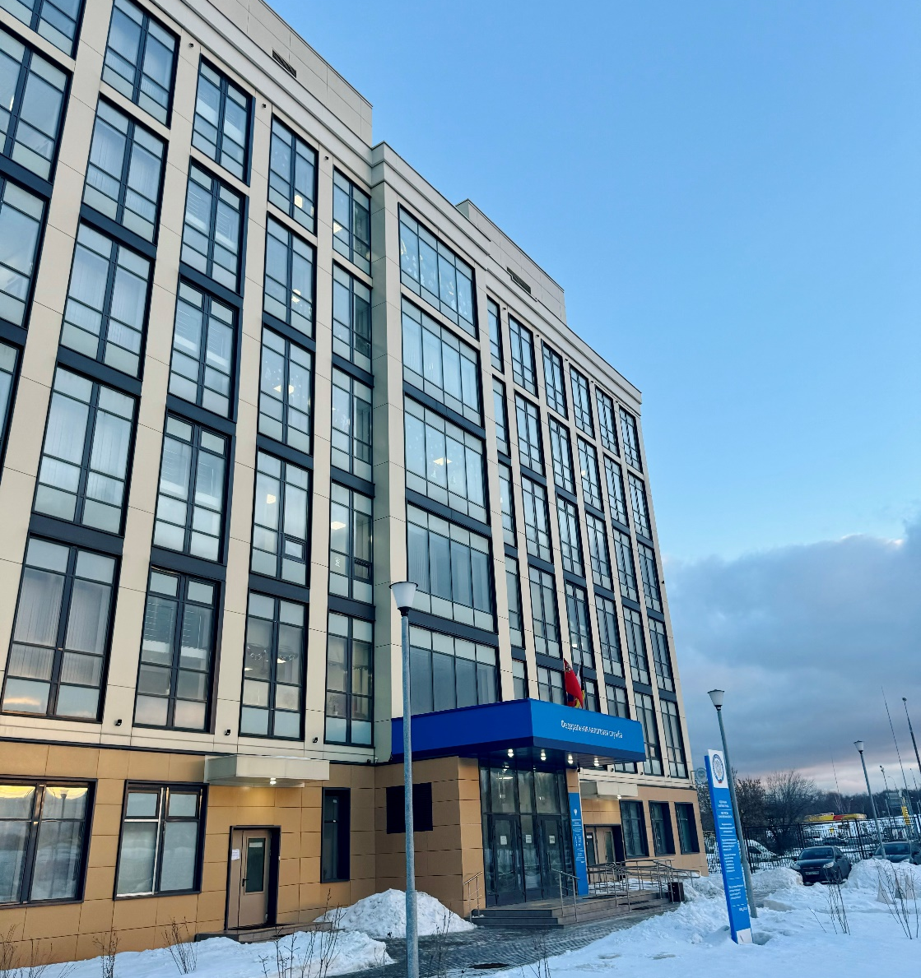
ДОКЛАД ЗАМЕСТИТЕЛЯ НАЧАЛЬНИКА
МЕЖРАЙОННОЙ ИФНС РОССИИ №13 ПО МОСКОВСКОЙ ОБЛАСТИ
ЖМАКИНОЙ ВЕРЫ ВЛАДИМИРОВНЫ
О РЕАЛИЗАЦИИ ПРОЕКТА
«ЛЁГКАЯ» ЖАЛОБА
г. Долгопрудный ’ 17 ДЕКАБРЯ 2024 года

Slide 2
Межрайонная ИФНС России
№13 по Московской области
УСКОРЕНИЕ КОНФЛИКТ-МЕНЕДЖМЕНТА
«Лёгкая» жалоба
7 дней
рассматривает исполнитель
ПРОСТЫЕ ВОПРОСЫ
Расчет налогов
Действие (бездействие)
должностных лиц
Взыскание
Статья 140.1
Налогового кодекса Российской Федерации вступает в силу с 01.01.2025
ЦЕЛЬ максимально быстрое разрешение спора минимум издержек
ФОРМА И ФОРМАТ только в электронном виде только по предусмотренной форме и формату
РЕГУЛИРОВАНИЕ любые ненормативные акты, за исключением принятых в порядке ст. 101,101.4 Кодекса
Подается по ТКС (ЛК)
Классификация обоснований
обжалования
Структурированная
форма жалобы

Slide 3
Межрайонная ИФНС России
№13 по Московской области
ИССЛЕДОВАНИЕ СРЕДЫ
В упрощенном порядке не может быть подана жалоба на решения НО в рамках ст. 101 и 101.4 НК РФ
Если жалоба не может быть удовлетворена ТНО, то направим в вно
Срок рассмотрения будет исчисляться заново
Результатом рассмотрения «легкой» жалобы может быть только её удовлетворение
7
Рабочих дней
Как сейчас
Как будет
Срок 7 рабочих дней
Экономия 23 дня
Форма: лк/ткс
Какой но: Тно
Ответ: лк/ткс
19
Тематик для обжалования
Срок: 15 рабочих дней +
Возможность продления
Форма: лк/ткс/бумага
Какой но: Вно
Ответ: на бумаге/в лк/по ткс
37.6%
Потенциально «лёгкие» жалобы
«ЛЁГКУЮ» ЖАЛОБУ НЕЛЬЗЯ ОСТАВИТЬ БЕЗ УДОВЛЕТВОРЕНИЯ ИЛИ БЕЗ РАССМОТРЕНИЯ
ТНО имеет возможность реализовать функцию
по устранению собственных ошибок

Slide 4
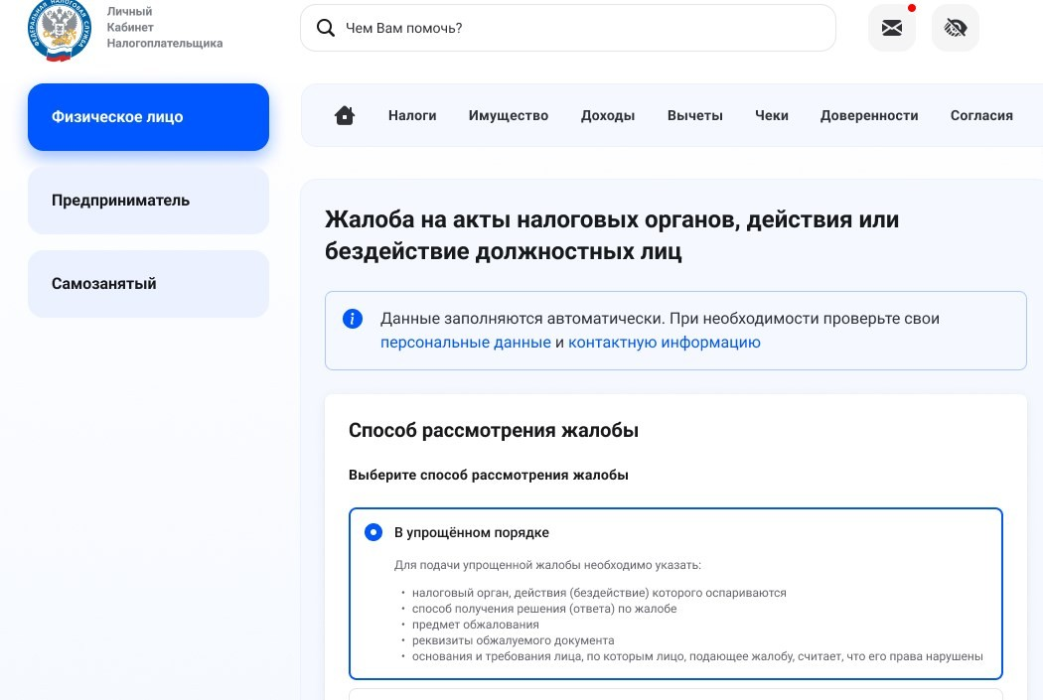
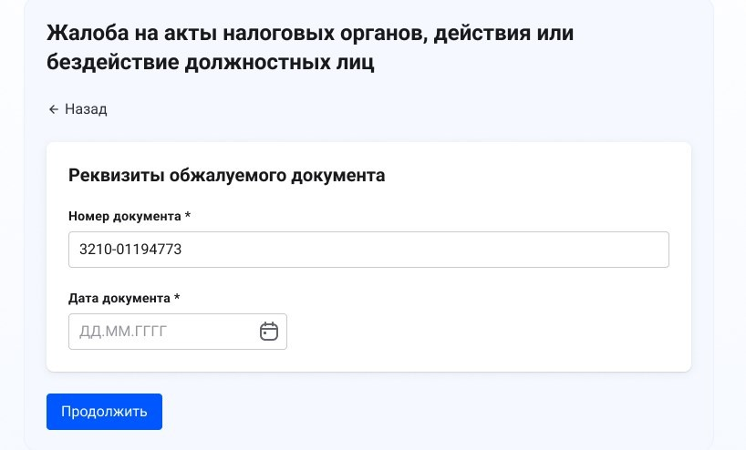
Межрайонная ИФНС России
№13 по Московской области
7 ПРОСТЫХ ШАГОВ ДЛЯ НАЛОГОПЛАТЕЛЬЩИКА
Выбираем желаемый способ рассмотрения
Выбираем налоговый орган
Как я хочу получить ответ / Предмет спора
С каким документом я не согласен
Как это нарушает мои права?
Прикрепить документы в подтверждение позиции
Проверить и отправить (после отправки НП получает уникальный номер жалобы)
Налогоплательщик самостоятельно выбирает желаемый способ подачи жалобы
Самый важный реквизит!!!
ДАТА И НОМЕР ОБЖАЛУЕМОГО ДОКУМЕНТА
БЕЗ УКАЗАНИЯ РЕКВИЗИТА ДОКУМЕНТА ЖАЛОБА НЕ БУДЕТ ОТПРАВЛЕНА

Slide 5
Межрайонная ИФНС России
№13 по Московской области
АВТОМАТИЗАЦИЯ
на стороне НАЛОГОПЛАТЕЛЬЩИКА
на стороне
налогового инспектора
ВЫПАДАЮЩИЙ СПИСОК ПО ТЕМАТИКАМ СПОРА
ВЫБОР КОНКРЕТНЫХ ТРЕБОВАНИЙ В ЧАСТИ РАЗРЕШЕНИЯ «ЛЁГКОЙ» ЖАЛОБЫ (ПРЕДМЕТ ОБЖАЛОВАНИЯ)
НАРУШЕНИЕ ОБУСЛОВЛЕНО КОНКРЕТНЫМ ДОКУМЕНТОМ С КОТОРЫМ НЕ СОГЛАСЕН НП
ВОЗМОЖНОСТЬ «ПРИКРЕПИТЬ» ДОКУМЕНТЫ В ПОДТВЕРЖДЕНИЕ ПОЗИЦИИ НА ЛЮБОЙ СТАДИИ РАССМОТРЕНИЯ
ИСКЛЮЧЕНИЕ ВОЗМОЖНОЙ ОШИБКИ ПРИ ЗАПОЛНЕНИИ РЕКВИЗИТОВ ОБЖАЛУЕМОГО ДОКУМЕНТА
КЛАССИФИКАЦИЯ ОСНОВАНИЙ ОБЖАЛОВАНИЯ
АВТОМАТИЧЕСКИЙ ОТВЕТ О ХОДЕ ИСПОЛНЕНИЯ «ЛЁГКОЙ» ЖАЛОБЫ
СТРУКТУРИРОВАННАЯ ЖАЛОБА
СОПРОВОЖДЕНИЕ ТЕХПРОЦЕССА
АВТОМАТИЗИРОВАННЫЙ УЧЕТ И АНАЛИЗ ПОСТУПАЮЩИХ ЖАЛОБ
ВОЗМОЖНОСТЬ САМОСТОЯТЕЛЬНОГО УСТРАНЕНИЯ НАРУШЕННОГО ПРАВА НП

Slide 6
БЛАГОДАРЮ ЗА ВНИМАНИЕ!
г. Долгопрудный ’ 17 ДЕКАБРЯ 2024 года

